Slide 1
¡Cómo están queridos niños de 2° Año Básico! Prof. Tía Challo

Slide 2
Ruta de trabajo para 2° Año Básico
Lunes 31 al viernes 04 de septiembre

Slide 3
MATEMATICA 2° Año Básico
2 B
Trabajamos

Slide 4
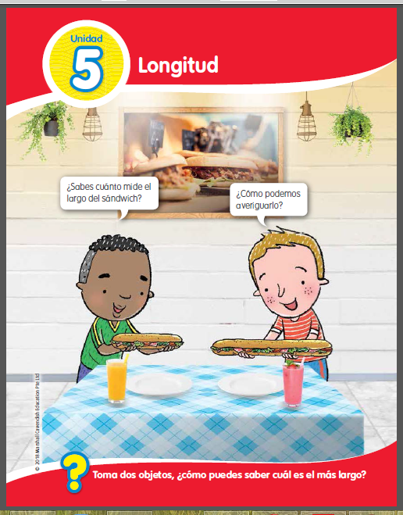
Estamos terminamos la
5°Unidad
Papitos

Slide 5
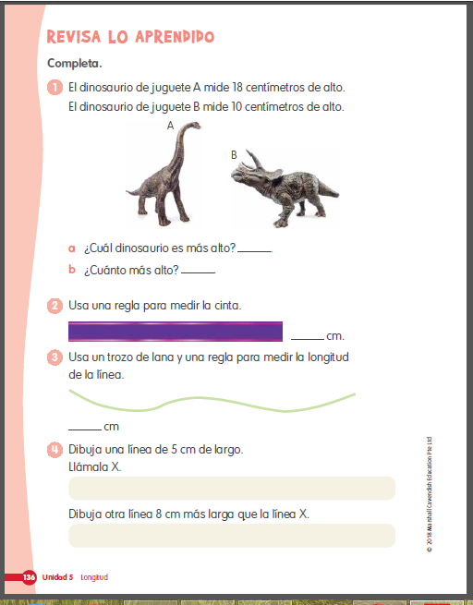
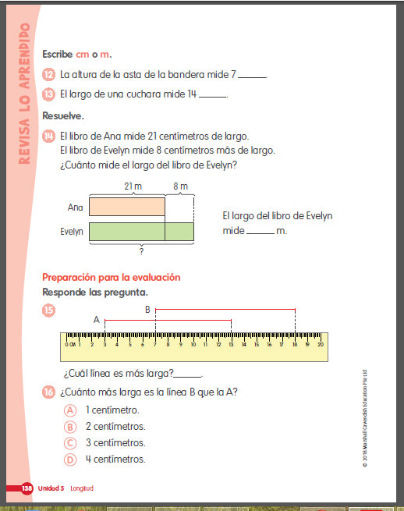
Trabajar 6° objetivo: Problemas metros y centímetro
Se trabajará: 6° Objetivo: págs. 136 a la 138

